Slide 1
KECERDASAN BUATAN
Jaringan Syaraf Tiruan
(Artificial Neural Network)

Slide 2
MATERI KULIAH
1. Pengenalan kecerdasan Buatan (1x)
2. Searching (Pencarian) (2x)
3. Representasi Pengetahuan (1x)
4. Sistem Pakar (3x)
================ UTS
5. Logika Fuzzy
6. Jaringan Syaraf Tiruan
================ UAS

Slide 3
Pendahuluan
Jaringan Syaraf Tiruan (Artificial Neural Network) adalah paradigma pengolahan informasi yang terinspirasi oleh sistem saraf secara biologis
Cara kerja JST: belajar melalui contoh.
Contoh area penelitian: pengenalan pola atau klasifikasi data, melalui proses pembelajaran.
Arti Penting JST:
mampu menyelesaikan permasalahan yang tidak terstruktur dan sulit didefinisikan,
dapat belajar dari pengalaman,
mampu memilih suatu input data ke dalam kategori tertentu yang sudah ditetapkan (klasifikasi),
mampu menggambarkan suatu obyek secara keseluruhan walau dengan data yang tidak lengkap
mempunyai kemampuan mengolah data-data input tanpa harus mempunyai target (Self organizing),
mampu menemukan suatu jawaban terbaik sehingga mampu meminimalisasi fungsi biaya (optimasi).

Slide 4
Kelebihan
Kekurangan
Belajar Adaptif: Kemampuan untuk mempelajari bagaimana melakukan pekerjaan berdasarkan data yang diberikan untuk pelatihan atau pengalaman awal.
Self-Organisation: Sebuah JST dapat membuat organisasi sendiri atau representasi dari informasi yang diterimanya selama waktu belajar.
Real Time Operation: perhitungan JST dapat dilakukan secara paralel, sehingga perangkat keras yang dirancang dan diproduksi secara khusus dapat mengambil keuntungan dari kemampuan ini.
Tidak efektif jika digunakan untuk melakukan operasi-operasi numerik dengan presisi tinggi
Tidak efisien jika digunakan untuk melakukan operasi algoritma aritmatik, operasi logika dan simbolis.
Untuk beroperasi JST butuh pelatihan, sehingga bila jumlah datanya besar, waktu yang digunakan untuk proses pelatihan sangat lama.

Slide 5
JST Vs Konvensional
Aplikasi JST
Arsitektur Jaringan
Fungsi Aktivasi
Paradigma Pembelajaran
Model Neuron McCulloch-Pitts
Pembelajaran dengan Supervisi
Pembelajaran tanpa supervisi

Slide 6
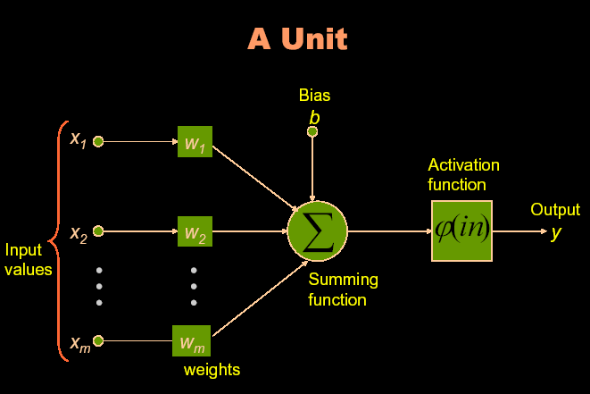
Konsep Dasar Pemodelan Neural Networks

Slide 7
JST Vs Konvensional
Konvensional
Aplikasi JST
untuk menyelesaikan masalah, pemrograman konvensional, perlu diketahui masalahnya dan solusinya.
JST
JST bisa menyelesaikan masalah tanpa harus mengetahui terlebih dahulu bagaimana menyelesaikan masalah tersebut.
Kelemahannya : pengoperasiannya tidak dapat diprediksi. (memecahkan masalah dengan sendirinya)
peramalan penjualan
kontrol proses industri,
penelitian pelanggan,
validasi data,
manajemen resiko
target pemasaran.
interpretasi multimeaning kata Cina;
deteksi tambang bawah laut;
analisis tekstur;
pengenalan obyek tiga dimensi;
pengenalan tulisan tangan
pengenalan wajah.

Slide 8
ARSITEKTUR JARINGAN
JARINGAN LAPISAN TUNGGAL
JARINGAN LAPISAN BANYAK
JARINGAN DENGAN LAPPISAN KOMPETITIF

Slide 9
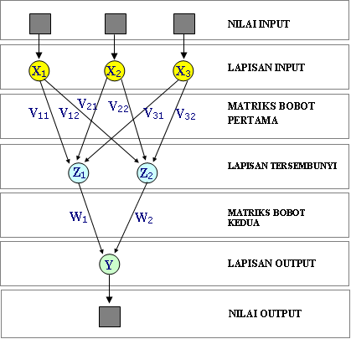
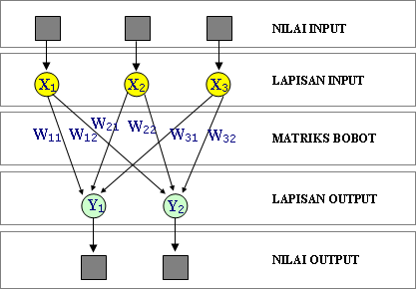
ARSITEKTUR JARINGAN
A) JARINGAN LAPISAN TUNGGAL
B) JARINGAN LAPISAN BANYAK

Slide 10
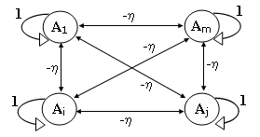
ARSITEKTUR JARINGAN
C) JARINGAN DENGAN LAPISAN KOMPETITIF

Slide 11
FUNGSI AKTIVASI
Fungsi Undak Biner Hard Limit
Fungsi Undak Biner Threshold
Fungsi Bipolar Symetric Hard Limit
Fungsi Bipolar dengan threshold
Fungsi Linear (identitas)
Fungsi Saturating Linear
Fungsi Symetric Saturating Linear
Fungsi Sigmoid Biner
Fungsi Sigmoid Bipolar

Slide 12
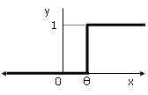
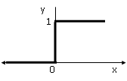
FUNGSI AKTIVASI
Fungsi Undak Biner Hard Limit
Fungsi Undak Biner Threshold

Slide 13
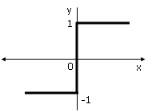
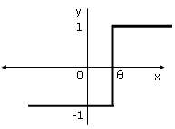
FUNGSI AKTIVASI
Fungsi Bipolar Symetric Hard Limit
Fungsi Bipolar dengan threshold

Slide 14
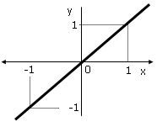
FUNGSI AKTIVASI
Fungsi Linear (identitas)

Slide 15
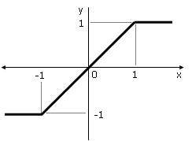
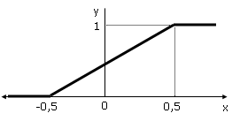
FUNGSI AKTIVASI
Fungsi Saturating Linear
Fungsi Symetric Saturating Linear

Slide 16
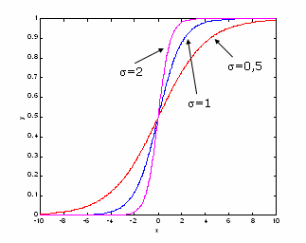
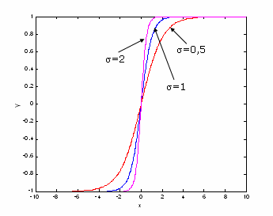
FUNGSI AKTIVASI
Fungsi Sigmoid Biner
Fungsi Sigmoid Bipolar

Slide 17
PARADIGMA PEMBELAJARAN
Pelatihan jaringan syaraf tiruan dibagi menjadi dua yaitu:
pelatihan dengan supervisi (pembimbing) dan
pelatihan tanpa supervisi.
Tujuan :
memodifikasi bobot hingga diperoleh bobot yang bisa membuat keluaran jaringan sama dengan target yang diinginkan.

Slide 18
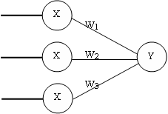
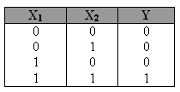
Model Neuron McCulloch-Pitts
Contoh: Buatlah model neuron McCulloch-Pitts untuk mengenali pola fungsi logika “AND” sesuai tabael kebenaran berikut :

Slide 19
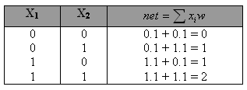
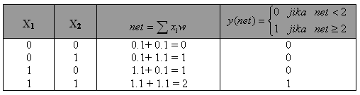
Model Neuron McCulloch-Pitts (untuk mengenali fungsi AND)
Input :
x1
x2
output
y.
Bila nilai bobot w1 dan w2 dibuat sama dengan 1, (w1 = 1 dan w2 = 1), maka kita bisa menghitung jumlah seluruh input yang masuk untuk tiap-tiap data seperti table di samping :
Agar y(net) memenuhi fungsi logika “AND”, maka nilai ambang θ pada fungsi aktivasi dibuat sama dengan 2 (silahkan coba mengubah nilai w dan nilai ambang)

Slide 20
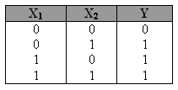
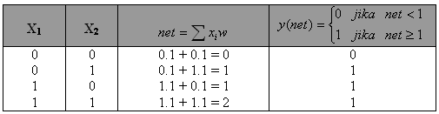
Model Neuron McCulloch-Pitts (untuk mengenali fungsi OR)
model neuron McCulloch-Pitts untuk mengenali pola fungsi logika “OR” sesuai tabel kebenaran berikut:
input yaitu x1 dan x2
output y.
Bila nilai bobot w1 dan w2 dibuat sama dengan 1, (w1 = 1 dan w2 = 1), maka kita bisa menghitung jumlah seluruh input yang masuk untuk tiap-tiap data seperti tabel disamping :
Agar y(net) memenuhi fungsi logika “OR”, maka nilai ambang θ pada fungsi aktivasi dibuat sama dengan 1, sehingga

Slide 21
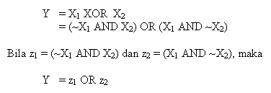
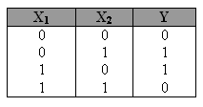
Model Neuron McCulloch-Pitts (untuk mengenali fungsi XOR)
model neuron McCulloch-Pitts untuk mengenali pola fungsi logika “XOR” sesuai tabel kebenaran berikut:
karena fungsi logika “XOR” mempunyai 2 buah output yang bernilai “1”. Untuk menyelesaikan masalah ini, fungsi tersebut harus diubah dahulu menjadi
Ini berarti unit masukan (X1 dan X2) harus berhubungan dahulu dengan sebuah layar tersembunyi (z1 dan z2) kemudian layar tersembunyi tersebut dihubungkan langsung dengan unit keluaran Y. Bila arsitektur jaringan dibuat seperti berikut

Slide 22
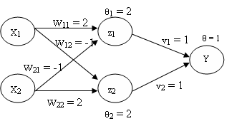
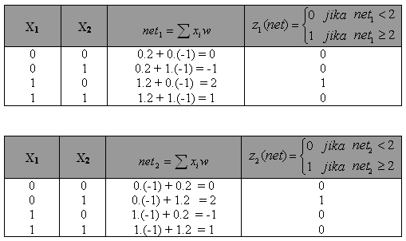
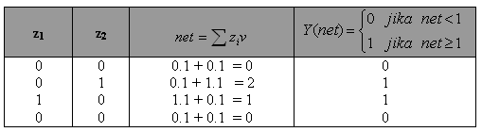
Model Neuron McCulloch-Pitts (untuk mengenali fungsi XOR)
dari skema diatas, maka kita bisa menghitung jumlah seluruh input yang masuk untuk tiap-tiap data pada layar tersembunyi sebagai berikut :

Slide 23
Model Neuron McCulloch-Pitts
tampak bahwa untuk mengenali pola, model neuron McCulloch-Pitts, harus menentukan bobot w dan nilai ambang θ secara analitik (dengan cara coba-coba) sehingga model neuron McCulloch-Pitts dapat mengenali pola tersebut.
Jaringan seperti ini hanya bisa dibuat untuk merepresentasikan fungsi-fungsi yang sederhana. Tetapi untuk masalah-masalah yang komplek misalnya jumlah input lebih dari 2 atau tidak biner maka cara seperti ini sulit dilakukan.

Slide 24
Algoritma Pembelajaran Dengan Supervisi
Hebb Rule
Perceptron
Delta Rule
Backpropagation
Heteroassociative Memory
Learning Vector Quantization (LVQ)
Bidirectionl Associative Memory (BAM)

Slide 25
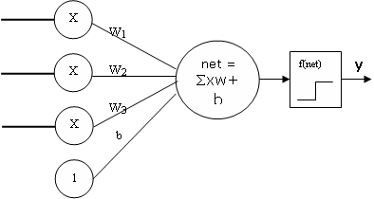
Hebb Rule
Kelemahan:
dalam jaringan Hebb, pengenalan pola tidak hanya ditentukan oleh algoritma untuk merevisi bobot saja, tetapi representasi data juga ikut menentukan hasil pengenalan pola. Biasanya representasi data yang digunakan pada jaringan Hebb adalah bipolar.
Inisialisasi bobot dan bias:
wi = 0; (i =1,2,...,n;)
b = 0
Untuk setiap pasangan input-target (s-t), lakukan:
Set aktivasi unit input : xi = si; (i=1,2,...,n)
Set aktivasi unit output: yj = tj; (j=1,2,...,m)
Perbaiki bobot :
wi(baru) = wi(lama) + xi*yj;
(i =1,2,...,n; dan j =1,2,...,m)
Perbaiki bias :
b(baru) = b(lama) + y

Slide 26
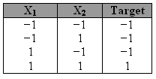
Hebb Rule (fungsi logika “AND” dengan masukan dan keluaran bipolar)
Inisialisasi bobot dan bias :
w1 = 0; w2 = 0; b = 0
Data ke-1 : x1 =−1; x2 = −1; y = −1 (target)
Perubahan bobot dan bias untuk data ke-1:
w1(baru) = w1(lama) + x1*y = 0 + ( −1).( −1) = 1
w2(baru) = w2(lama) + x2*y = 0 + ( −1).( −1) = 1
b(baru) = b(lama) + y = 0 + (−1) = −1
Data ke-2 : x1 = −1; x2 =1; y = −1 (target)
Perubahan bobot dan bias untuk data ke-2:
w1(baru) = w1(lama) + x1*y = 1 + (−1).( −1) = 2
w2(baru) = w2(lama) + x2*y = 1 + 1.( −1) = 0
b(baru) = b(lama) + y = (−1) + (−1)= −2

Slide 27
Hebb Rule (fungsi logika “AND” dengan masukan dan keluaran bipolar)
Data ke-3 : x1 = 1; x2 = −1; y = −1 (target)
Perubahan bobot dan bias untuk data ke-3:
w1(baru) = w1(lama) + x1*y = 2 + 1.( −1) = 1
w2(baru) = w2(lama) + x2*y = 0 + (−1).( −1) = 1
b(baru) = b(lama) + y = (−2) + (−1) = −3
Data ke-4 : x1 = 1; x2 =1; y = 1 (target)
Perubahan bobot dan bias untuk data ke-4:
w1(baru) = w1(lama) + x1*y = 1 + 1.1 = 2
w2(baru) = w2(lama) + x2*y = 1 + 1.1 = 2
b(baru) = b(lama) + y = (−3) + 1 = −2

Slide 28
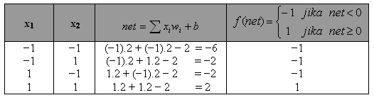
Hebb Rule (fungsi logika “AND” dengan masukan dan keluaran bipolar)
Disini diperoleh nilai bobot dan bias sebagai berikut : w1 = 2; w2 = 2 dan b = −2. Nilai-nilai ini dipakai untuk menguji seluruh data masukan, hasilnya seperti pada tabel disamping:
Terlihat bahwa nilai f(net) sama dengan target yang diinginkan pada fungsi logika “AND”. Ini berarti untuk masukan bipolar dan keluaran bipolar dua input, jaringan bisa mengenali pola fungsi logika “AND”.

Slide 29
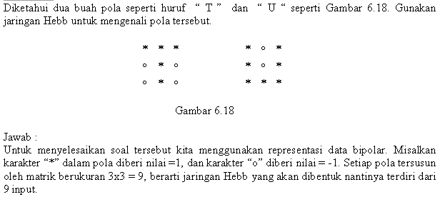
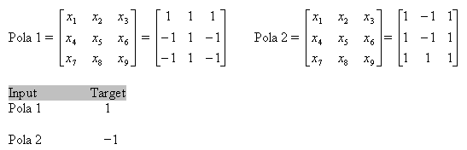
Hebb (2)

Slide 30
Hebb (2)
Inisialisasi bobot dan bias :
w1 = w2 = w3 = w4 = w5 = w6 = w7 = w8 = w9 = 0
bias b = 0
Perubahan bobot dan bias untuk pola ke-1:
w1(baru) = w1(lama) + x1*y = 0 + 1.1 = 1
w2(baru) = w2(lama) + x2*y = 0 + 1.1 = 1
w3(baru) = w3(lama) + x3*y = 0 + 1.1 = 1
w4(baru) w4(lama) + x4*y = 0 + (−1).1 = −1
w5(baru) = w5(lama) + x5*y = 0 + 1.1 = 1
w6(baru) = w6(lama) + x6*y = 0 + (−1).1 = −1
w7(baru) = w7(lama) + x7*y = 0 + (−1).1 = −1
w8(baru) = w8(lama) + x8*y = 0 + 1.1 = 1
w9(baru) = w9(lama) + x9*y = 0 + (−1).1 = −1
b(baru) = b(lama) + y = 0 + 1 = 1
Perubahan bobot dan bias untuk pola ke-2:
w1(baru) = w1(lama) + x1*y = 1 + 1. (−1) = 0
w2(baru) = w2(lama) + x2*y = 1 + (−1). (−1) = 2
w3(baru) = w3(lama) + x3*y = 1 + 1. (−1) = 0
w4(baru) = w4(lama) + x4*y = (−1) + 1.(−1) = −2
w5(baru) = w5(lama) + x5*y = 1 + (−1). (−1) = 2
w6(baru) = w6(lama) + x6*y = (−1) + 1.(−1) = −2
w7(baru) = w7(lama) + x7*y = (−1) + 1. (−1) = −2
w8(baru) = w8(lama) + x8*y = 1 + 1. (−1) = 0
w9(baru) = w9(lama) + x9*y = (−1) + 1. (−1) = −2
b(baru) = b(lama) + y = 1 + (−1) = 0

Slide 31
Hebb (2)
Diperoleh nilai :
w1 = 0, w2 = 2, w3 = 0, w4 = −2, w5 = 2, w6 = −2, w7 = −2, w8 = 0, w9 = −2,
dan b = 0
Nilai-nilai ini dipakai untuk menguji seluruh data masukan, hasilnya adalah:
(karena b = 0)
Pola ke-1
net = 0.1 + 2.1 + 0.1 + (−2)(−1) + 2.1+ (−2)( −1) + (−2)( −1) + 0.1 + (−2)( −1) = 12
f (12) = 1 (= target)
Pola ke-2
net = 0.1 + 2. (−1) + 0.1 + (−2).1 + 2. (−1) + (−2).1 + (−2).1 + 0.1 + (−2).1 = −12
f (−12) = −1 (= target)

Slide 32
Perceptron
Algoritma Pelatihan Perceptron:
Inisialisasi semua bobot dan bias (biasanya = 0)
Set learning rate: α (0 < α ≤ 1). untuk penyederhanaan set sama dengan 1.
Set nilai threshold (θ) untuk fungsi aktivasi
Untuk setiap pasangan pembelajaran s-t, kerjakan:
set aktivasi unit input xi = si;
Hitung respon untuk unit output:
Masukkan kedalam fungsi aktivasi :
Perhitungan Respon
Fungsi Aktivasi

Slide 33
Perceptron
Algoritma Pelatihan Perceptron:
Inisialisasi semua bobot dan bias (biasanya = 0)
Set learning rate: α (0 < α ≤ 1). untuk penyederhanaan set sama dengan 1.
Set nilai threshold (θ) untuk fungsi aktivasi
Untuk setiap pasangan pembelajaran s-t, kerjakan:
set aktivasi unit input xi = si;
Hitung respon untuk unit output:
Masukkan kedalam fungsi aktivasi
Bandingkan nilai output jaringan y dengan target t
jika y ≠ t : wi(baru) = wi(lama) + α*t*xi b(baru) = b(lama) + α*t
jika y = t : wi(baru) = wi(lama) b(baru) = b(lama)
Lakukan iterasi terus-menerus hingga semua pola memiliki output jaringan yang sama dengan targetnya. Artinya bila semua output jaringan sama dengan target maka jaringan telah mengenali pola dengan baik dan iterasi dihentikan.
Rumus Perhitungan respon:
Fungsi Aktivasi

Slide 34
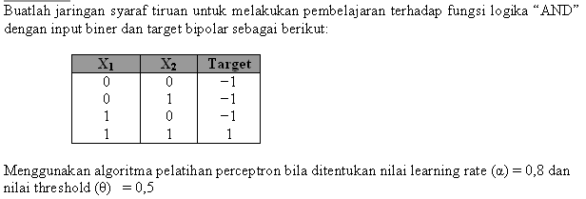
Perceptron (Case)
Algoritma Pelatihan Perceptron:
Bobot awal : w1 = w2 = 0
Bias awal : b = 0
Learning rate (α) : 0,8
Threshold (θ) : 0,5

Slide 35
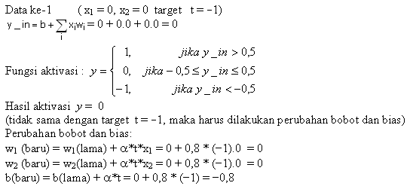
Perceptron Epoch ke 1

Slide 36
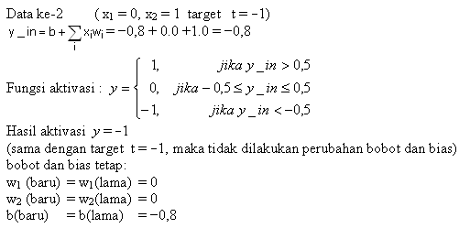
Perceptron Epoch ke 1

Slide 37
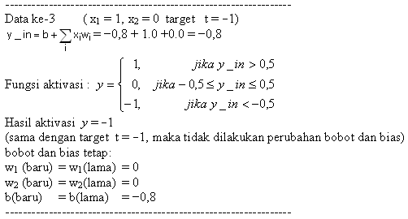
Perceptron Epoch ke 1

Slide 38
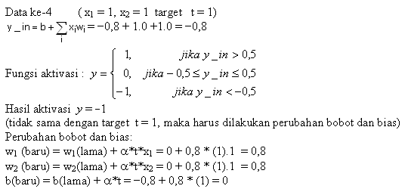
Perceptron Epoch ke 1

Slide 39
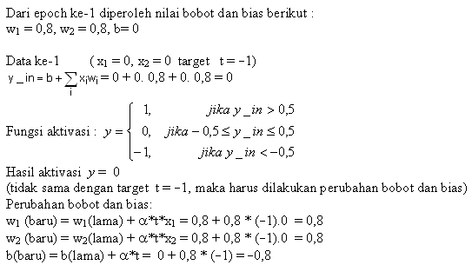
Perceptron Epoch ke 1

Slide 40
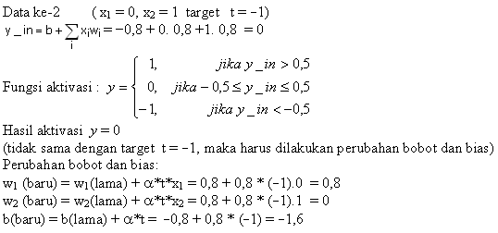
Perceptron Epoch ke 2

Slide 41

Perceptron Epoch ke 2

Slide 42
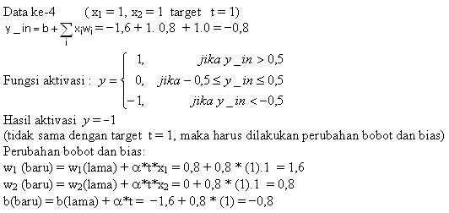
Perceptron Epoch ke 2

Slide 43
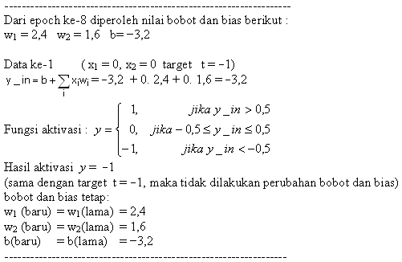
Perceptron Epoch ke 9

Slide 44
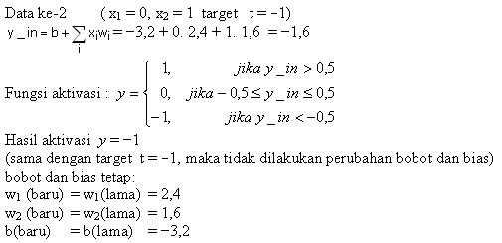
Perceptron Epoch ke 9

Slide 45

Perceptron Epoch ke 9

Slide 46

Perceptron Epoch ke 9

Slide 47
Perceptron Epoch ke 9
Pada epoch ke-9 sudah tidak terjadi perubahan bobot dan bias, dan sekaligus nilai output jaringan untuk semua data bernilai sama dengan targetnya.
Jadi proses pembelajaran harus dihentikan.
Hasil akhirnya adalah:
Nilai bobot, w1 = 2,4; w2 =1,6. dan bias = −3,2.

Slide 48
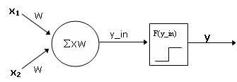
Delta Rule
Algoritma delta rule untuk memperbaiki bobot ke-i (untuk setiap pola) adalah: w (baru) = w(lama) + α(t – y)*xi; dengan:
xi = vektor input.
y = output jaringan.
t = target .
α = learning rate
pelatihan akan dihentikan jika nilai error (t – y) pada suatu epoch bernilai nol.

Slide 49
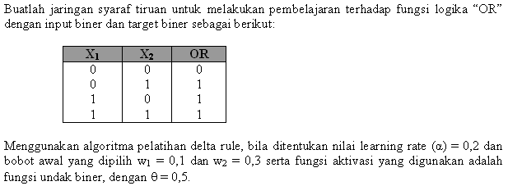
Delta Rule Epoch ke 1

Slide 50
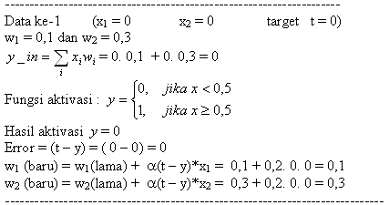
Delta Rule Epoch ke 1

Slide 51
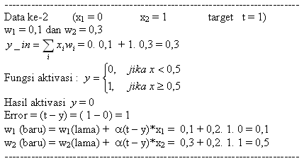
Delta Rule Epoch ke 1

Slide 52
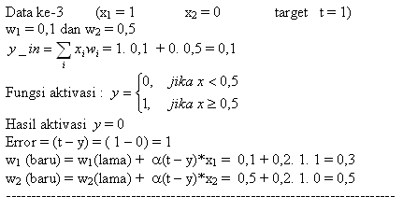
Delta Rule Epoch ke 1

Slide 53
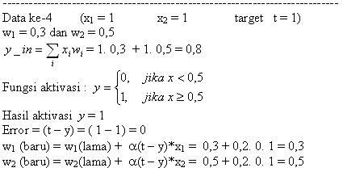
Delta Rule Epoch ke 1

Slide 54
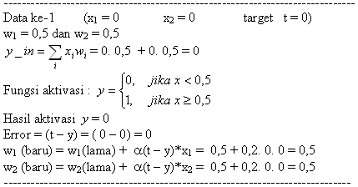
Delta Rule Epoch ke 4

Slide 55
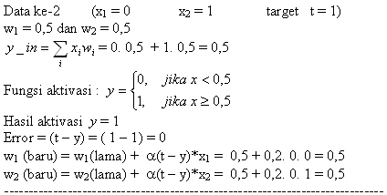
Delta Rule Epoch ke 4

Slide 56
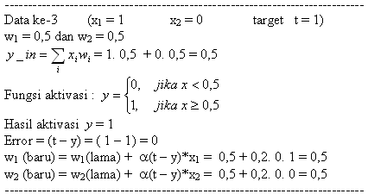
Delta Rule Epoch ke 4

Slide 57
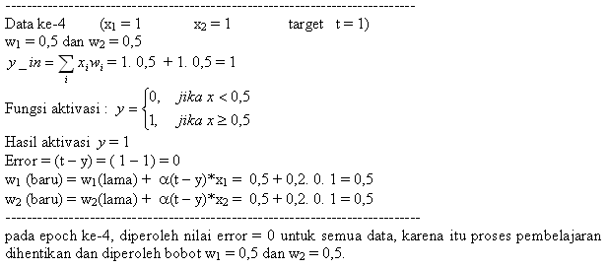
Delta Rule Epoch ke 4

Slide 58
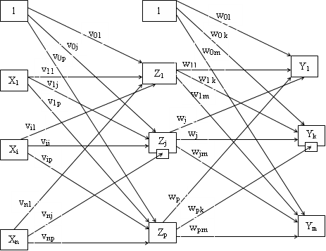
Backpropagation
Backpropagation adalah metode penurunan gradien untuk meminimalkan kuadrat error keluaran.
Ada tiga tahap yang harus dilakukan dalam pelatihan jaringan, yaitu :
tahap perambatan maju (forward propagation) ,
tahap perambatan-balik,
tahap perubahan bobot dan bias.
Arsitektur jaringan ini terdiri dari input layer, hidden layer dan output layer seperti pada Gambar berikut

Slide 59
Algoritma Backpropagation
Inisialisasi bobot (ambil nilai random yang cukup kecil).
Selama kondisi berhenti bernilai salah, kerjakan :
Tahap Perambatan Maju (forward ropagation)
Tahap Perambatan-Balik (Backpropagation)
Tahap Perubahan Bobot dan Bias

Slide 60
Algoritma Backpropagation
Tahap Perambatan Maju (forward propagation)
Setiap unit input (Xi, i=1,2,3,...,n) menerima sinyal xi dan meneruskan sinyal tersebut ke semua unit pada lapisan tersembunyi.
Setiap unit tersembunyi (Zi, j=1,2,3,...,p) menjumlahkan bobot sinyal input dengan persamaan (a): dan menerapkan fungsi aktivasi untuk menghitung sinyal outputnya : z_{j} = f(z_in_{j}) biasanya fungsi aktivasi yang digunakan adalah fungsi sigmoid. kemudian mengirimkan sinyal tersebut ke semua unit output.
Setiap unit output (Yk, k=1,2,3,...,m) menjumlahkan bobot sinyal input dengan persamaan (b), dan menerapkan fungsi aktivasi untuk menghitung sinyal outputnya : y_{k} = f(y_in_{k})

Slide 61
Tahap Perambatan-Balik (Backpropagation)
Setiap unit output (Yk, k=1,2,3,...,m) menerima pola target yang sesuai dengan pola input pelatihan, kemudian hitung error dengan persamaan berikut: δk = (tk – yk) f’(y_ink) f ‘ adalah turunan dari fungsi aktivasi kemudian hitung koreksi bobot dengan persaamaan berikut: Δwjk = α δk zj Dan menghitung koreksi bias dengan persamaan berikut : Δw0k = α δk Sekaligus mengirimkan δk ke unit-unit yang ada di lapisan paling kanan.
Setiap unit tersembunyi (Zj, j=1,2,3,...,p) menjumlahkan delta inputnya (dari unit-unit yang berada pada lapisan di kanannya): untuk menghitung informasi error, kalikan nilai ini dengan turunan dari fungsi aktivasinya: δj = δ_inj f’(z_inj) kemudian hitung koreksi bobot dengan persamaan berikut: Δvjk = α δj xi Setelah itu hitung juga koreksi bias dengan persamaan berikut: Δv0j = α δj

Slide 62
Tahap Perubahan Bobot dan Bias
Setiap unit output (Yk, k=1,2,3,...,m) dilakukan perubahan bobot dan bias (j=0,1,2,...,p) dengan persamaan berikut: wjk(baru) = wjk(lama) + Δwjk Setiap unit tersembunyi (Zj, j=1,2,3,...,p) dilakukan perubahan bobot dan bias (i=0,1,2,...,n) dengan persamaan berikut: vij(baru) = vij(lama) + Δvij
Tes kondisi berhenti

Slide 63
Heteroassociative Memory
Jaringan syaraf heteroassociative memory adalah jaringan yang dapat menyimpan kumpulan pengelompokan pola, dengan cara menentukan bobot-bobotnya sedemikian rupa.
Setiap kelompok merupakan pasangan vektor (s(n),t(n)) dengan n=1,2,...,N. Algoritma pelatihan yang biasa digunakan adalah Hebb rule
Algoritma:
Inisialisasi semua bobot = 0.
Perbaiki bobot dengan persamaan berikut : Wij(baru) = wij(lama) + xi*tj
Untuk setiap vektor input, kerjakan:
Set input dengan nilai sama dengan vektor input:
Hitung input jaringan ke unit output:

Slide 64
Heteroassociative Memory
Tentukan aktivasi dari setiap unit output:
(untuk target bipolar)
(untuk target biner)

Slide 65

Bidirectional Associative Memory (BAM)
Bidirectional Associative Memory (BAM) adalah model jaringan syaraf yang memiliki 2 lapisan, yaitu lapisan input dan lapisan output yang mempunyai hubungan timbal balik antara keduanya.
Hubungan ini bersifat bidirectional artinya jika bobot matrik dari sinyal yang dikirim dari lapisan input X ke lapisan output Y adalah W, maka bobot matrik dari sinyal yang dikirim dari lapisan output Y ke lapisan input X adalah WT.
Arsitektur jaringan untuk 3 neuron pada lapisan input dan 2 neuron pada lapisan output seperti terlihat pada Gambar berikut.

Slide 66
Learning Vector Quantization (LVQ)
Learning Vector Quantization (LVQ) adalah suatu metode pelatihan pada lapisan kompetitif terawasi yang akan belajar secara otomatis untuk mengklasifikasikan vektor-vektor input ke dalam kelas-kelas tertentu.
Kelas-kelas yang dihasilkan tergantung pada jarak antara vektor-vektor input.
Jika ada 2 vektor input yang hampir sama, maka lapisan kompetitif akan mengklasifikasikan kedua vektor input tersebut ke dalam kelas yang sama.

Slide 67
Pembelajaran Tanpa Supervisi (Jaringan Kohonen)
Pertama kali yang memperkenalkan jaringan kohonen adalah Prof. Teuvo Kohonen pada tahun 1982.
Pada jaringan ini, neuron-neuron pada suatu lapisan akan menyusun dirinya sendiri berdasarkan input nilai tertentu dalam suatu cluster.
Dalam proses penyusunan diri, cluster yang dipilih sebagai pemenang adalah cluster yang mempunyai vektor bobot paling cocok dengan pola input (memiliki jarak yang paling dekat).

Slide 68

QA?

Slide 69

Thank You

